Slide 1
DFT, definition og anvendelse

Slide 2
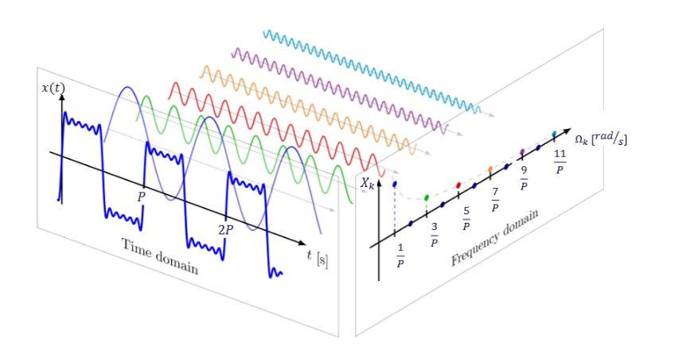

Slide 3
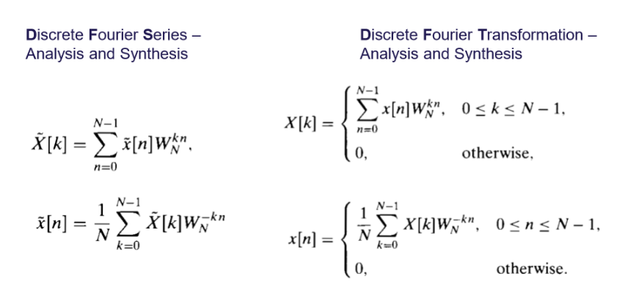


Slide 4



Slide 5
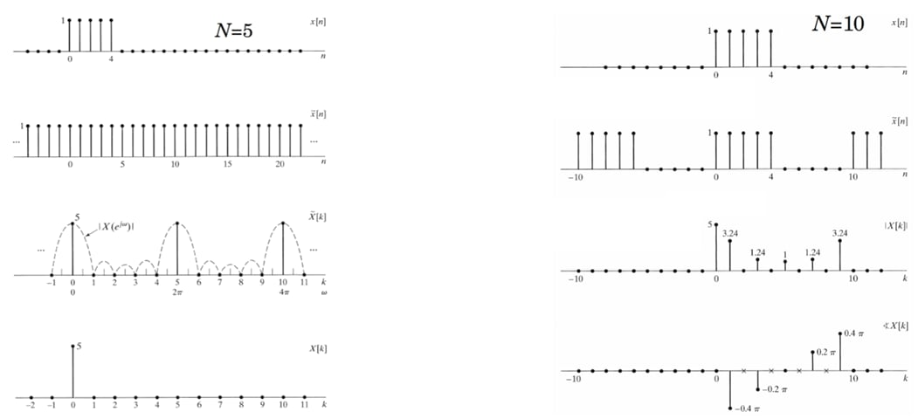

Slide 6
Anvendelse

